Slide 1
4.19讨论
陈家龙

Slide 2
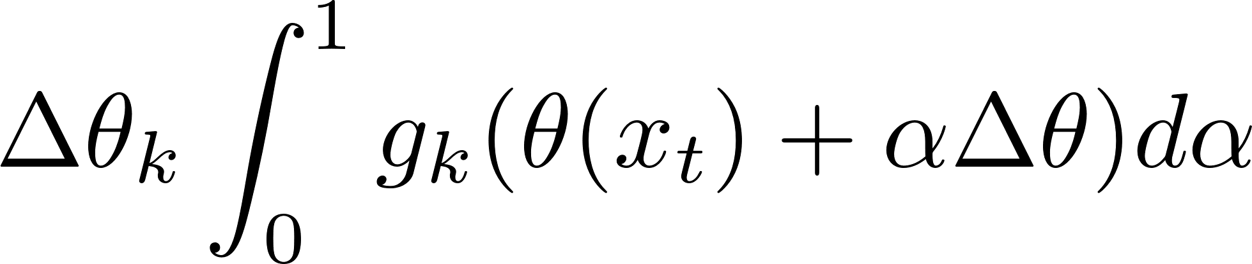
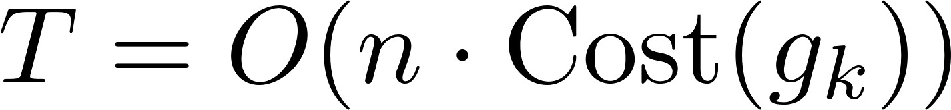
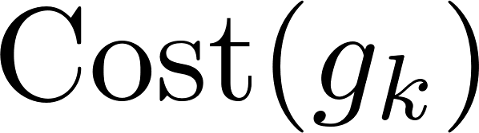
数值积分方法
为了计算参数重要性，我们要计算积分式：
原文采用了牛顿-科特斯公式，原理为在区间上取等距的n-1个点，用n次多项式拟合计算，其时间复杂度为 ，其中 ，是计算一次梯度的时间。对于神经网络而言，这通常等同于一次反向传播的时间，其复杂度与模型参数量 $d$ 成线性关系。

Slide 3
高斯积分法
不难发现，辛普森法则的采样点是固定的（等距分点），如果能更合理地选择采样点，那么在同等的数量的采样次数能获得更高的精度，这就是高斯积分法的思路。
高斯积分法用n个点可以拟合2n-1次多项式，并且其时间复杂度同样为 ，这意味在同样的时间下取得了更高的精度，变向加快了速度。

Slide 4
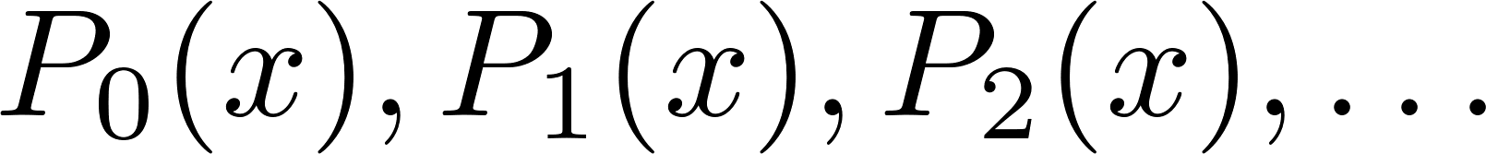
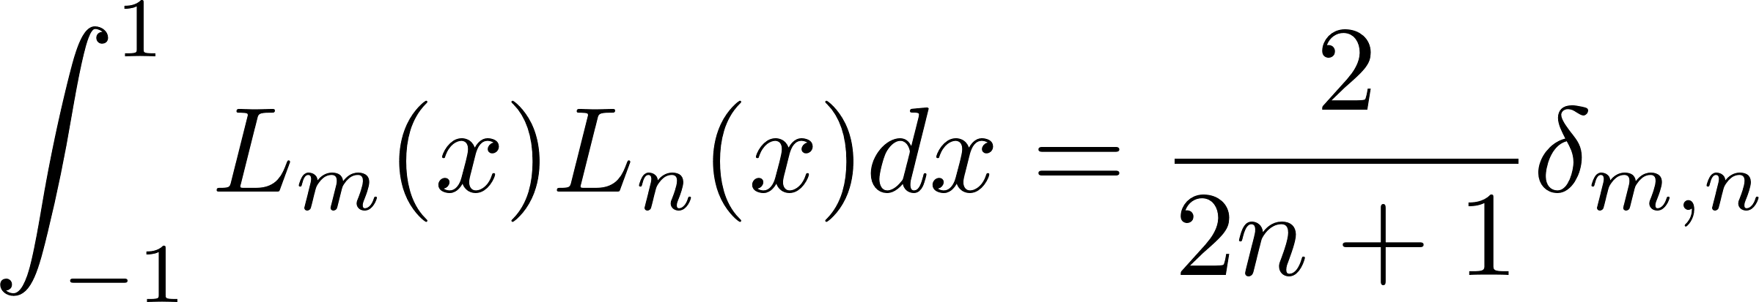
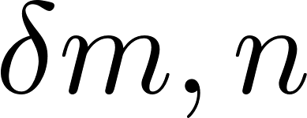
原理：正交多项式
对一组多项式 ，如果任意两个不同次数的多项式，相乘后的积分都等于 0，称这是一组正交多项式。
勒让德多项式是满足 的多项式，其中 是克罗内克δ记号，在m=n是为1，否则为0，显然这是一组正交多项式

Slide 5
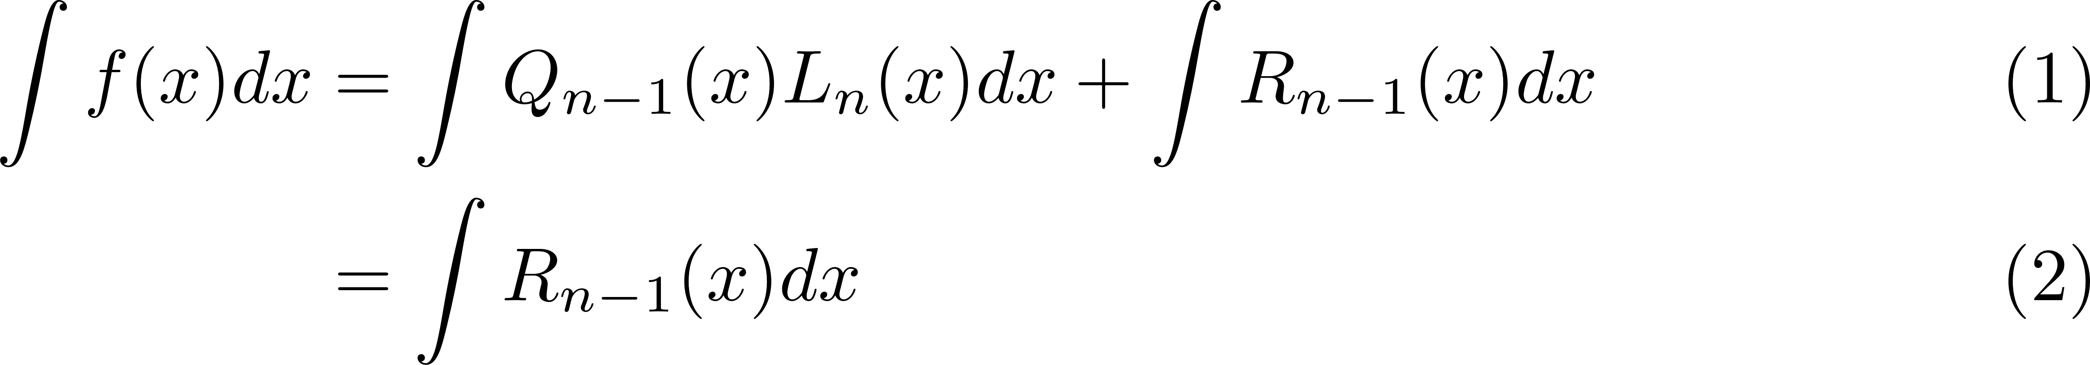
积分近似
假设我们要积的函数是f(x)，我们尝试将其用一个2n-1次多项式拟合，此时有
其中$L_n(x)$ 是勒让德多项式，$Q_{n-1}(x)$ 是商式，$R_{n-1}(x)$ 是余式。求积分，有：

Slide 6
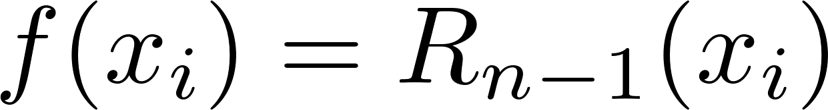
选取采样点
此时对f(x)的积分就是对R(x)的积分，而R(x)是n-1次多项式，所以只需要知道R(x)的n个点的值就可以了。
我们选取L(x)的根x_i，由于 ，在这些点上有 ，而f(x)就是梯度函数，用反向传播计算梯度即可。这样我们就用n个点拟合了一个2n-1次多项式计算f(x)的积分值。

Slide 7
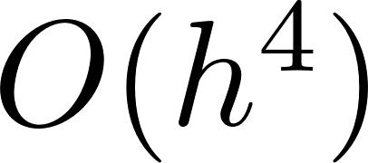
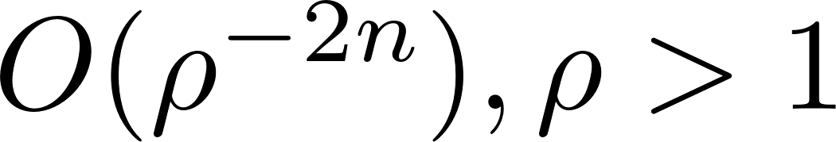
计算效果
在平滑的函数上，辛普森法则的收敛速度是 ，h是采样点的距离。所有每增加一倍的采样点，误差会缩小到原来的1/16，而高斯积分法的误差上界约为 ，即指数级收敛。
然而，当函数不光滑时（如使用大量ReLU，MaxPooling），这两种多项式积分法的效果可能甚至不如梯形法。

Slide 8
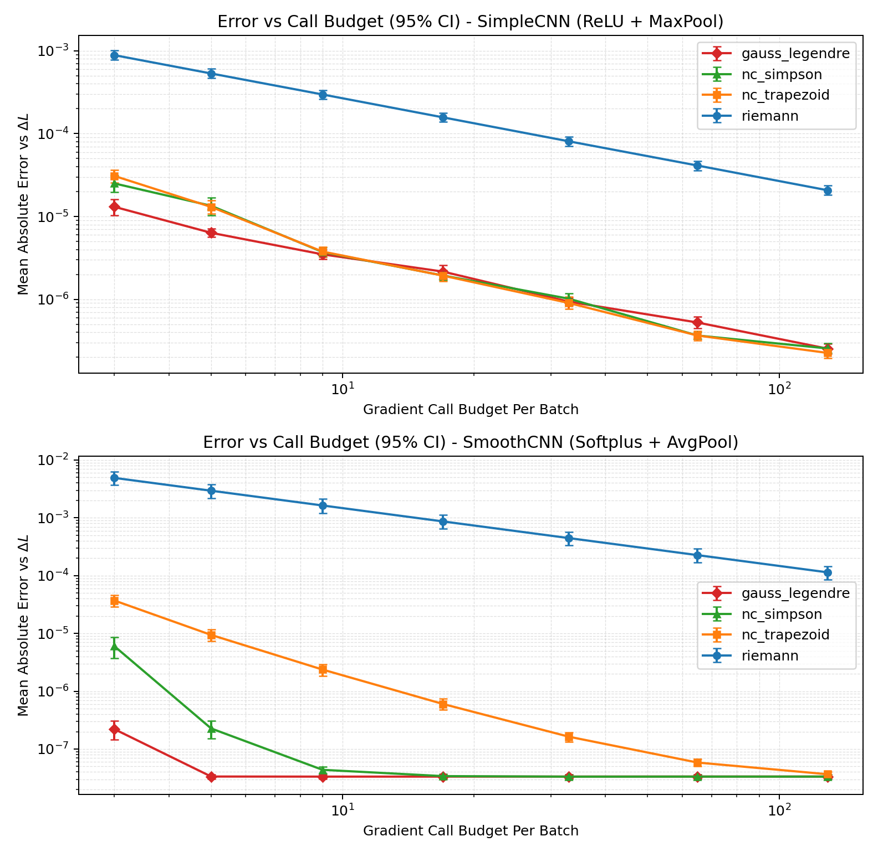
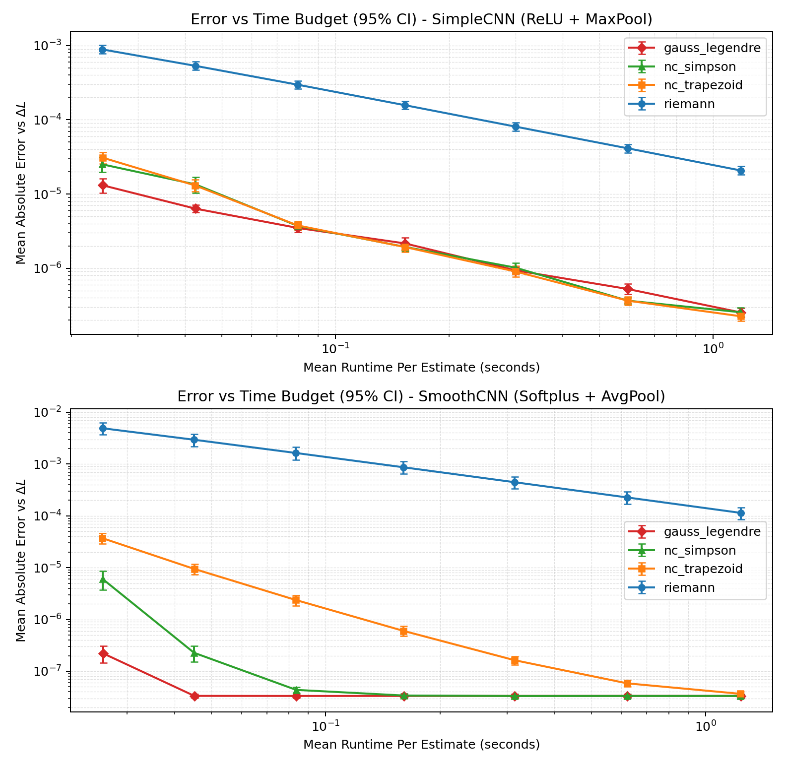
实验

Slide 9
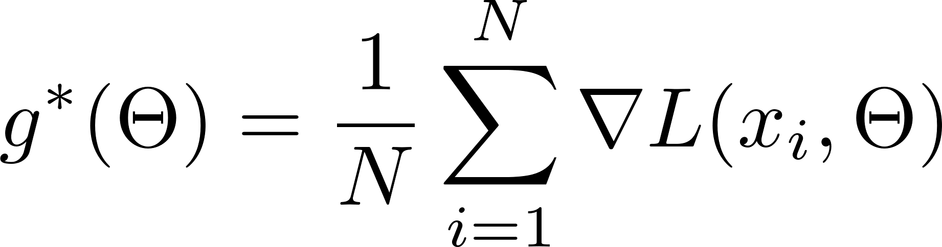
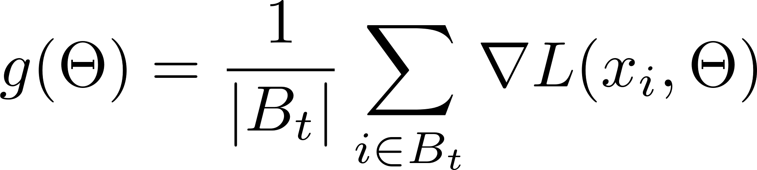
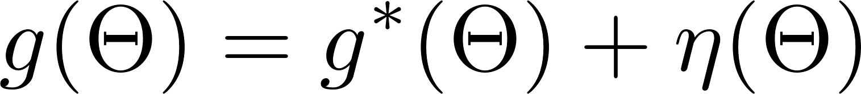
参数过估计问题
完美的梯度是基于全体训练集计算的，也就是：
但现实这样计算量过大，我们取训练集中的minibatch计算梯度：
这两个梯度之间相差一个噪声，即是
根据大数定律，一般认为

Slide 10
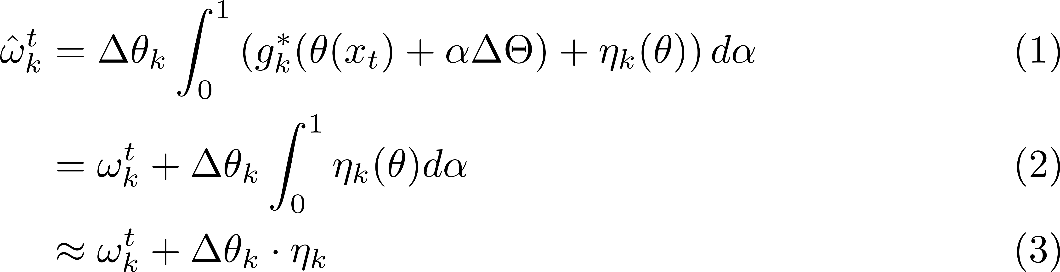
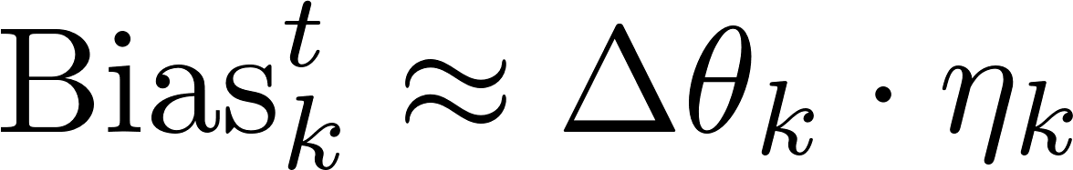
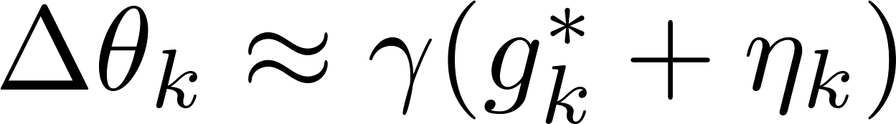
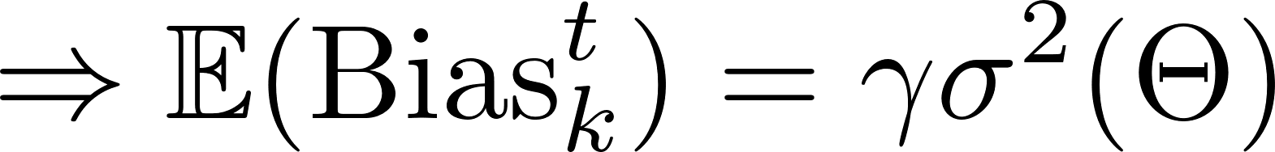
过估计量的计算
这时观测的重要性：
即， ，而在SGD优化器中，

Slide 11
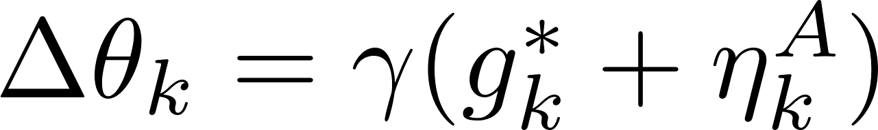
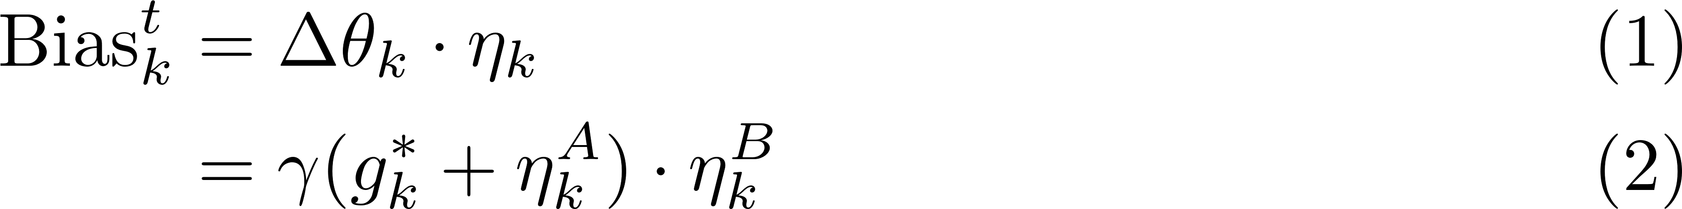
双采样法
做两次minibatch的采样A，B，分别计算其梯度，不妨记为：
此时用A方向计算参数变化，但是B方向计算重要性，即：
这样参数的过估计量就被消除了。

Slide 12
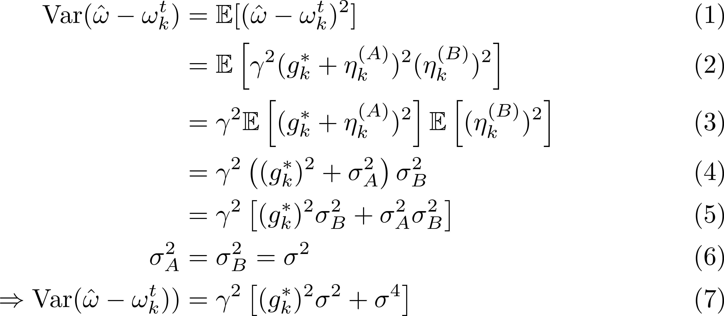
局限性
在双采样下，参数重要性估计值的偏差方差为：
这意味这方差很大且难以修正

Slide 13
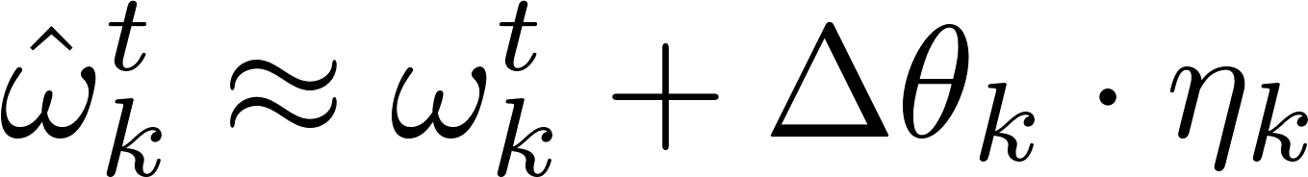
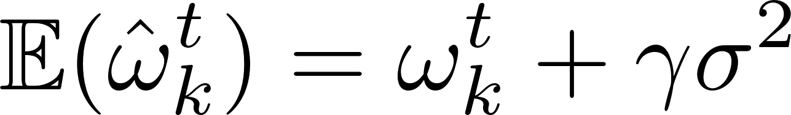
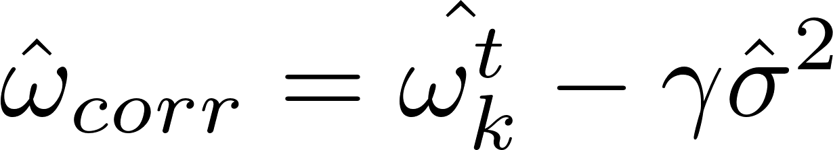
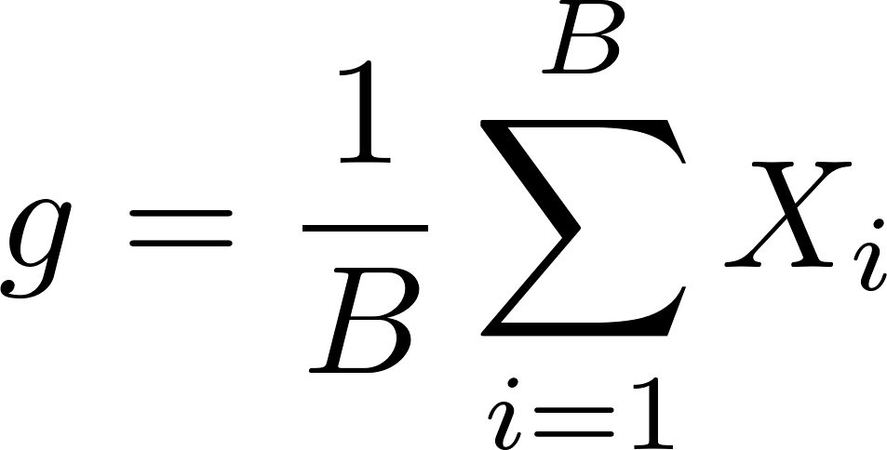
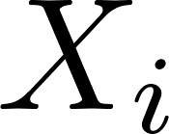
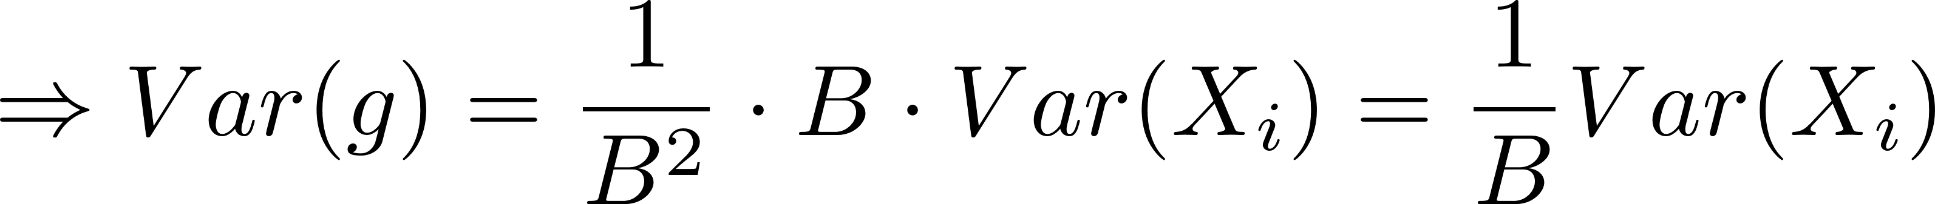
可能有效的矫正策略
我们前面知道了 ，在均值下
那不妨直接将后面一项减掉，即计算 作为参数重要性的值。
对于给定的大小为B的minibatch，若对单个参数第i个样本计算的
梯度为 ，依定义 ，故
所以我们只要估计每个样本对单个参数的梯度的方差即可。

Slide 14
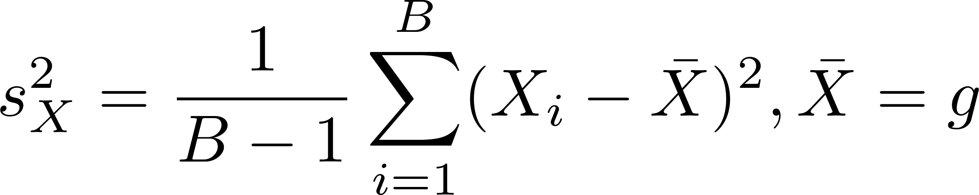
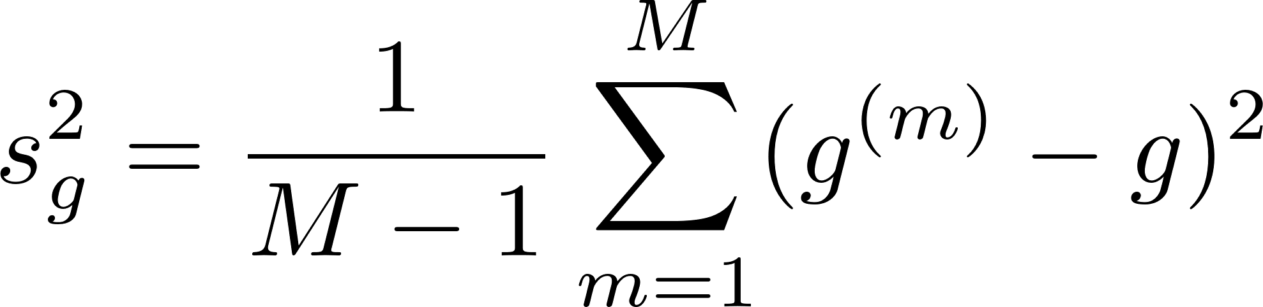
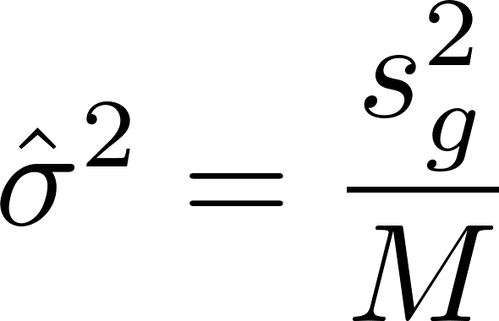
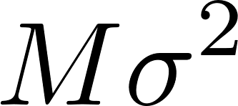
方差估计
最显然的方法就是直接计算，即
然而这需要显式计算每一个 ，在现实中我们没有这样的数据，单独计算和存储会有一定麻烦。
但是在某些情况下，一个minibatch会被拆成多分计算，例如多卡数据并行时，每张卡会处理B/M个样本；或显存不够时也会拆成多个Microbatch计算，而这就为更方便地估计方差提供方法：
令b=B/M，在每一个Microbatch内，
所以 是 的估计，即

Slide 15
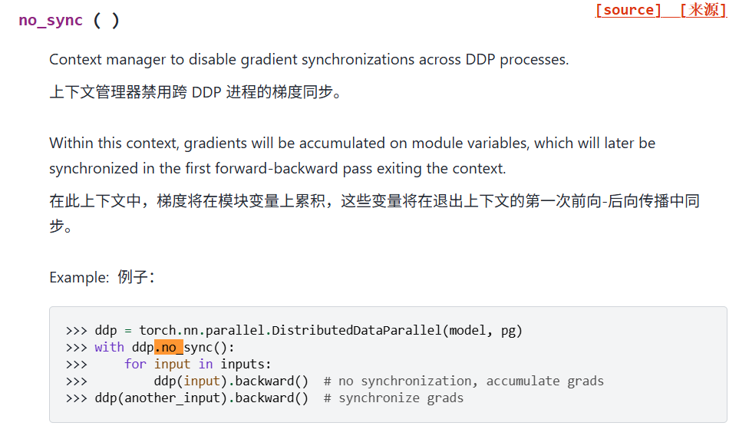
方差估计
最显然的方法就是直接计算，即
然而这需要显式计算每一个 ，在现实中我们没有这样的数据，单独计算和存储会有一定麻烦。
但是在某些情况下，一个minibatch会被拆成多分计算，例如多卡数据并行时，每张卡会处理B/M个样本；或显存不够时也会拆成多个Microbatch计算，而这就为更方便地估计方差提供方法：
令b=B/M，在每一个Microbatch内，
所以 是 的估计，即

Slide 16
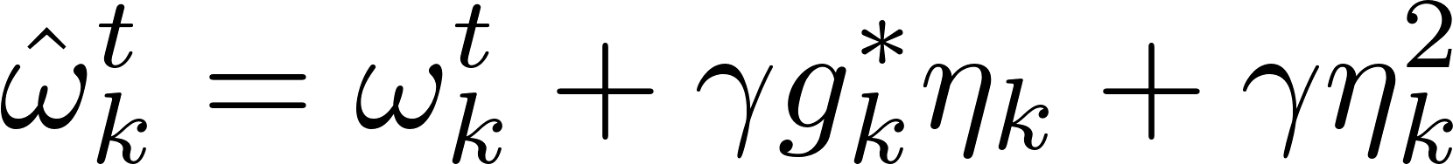
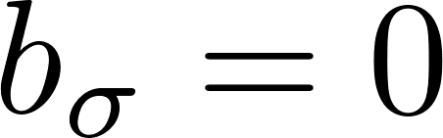
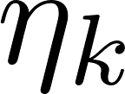
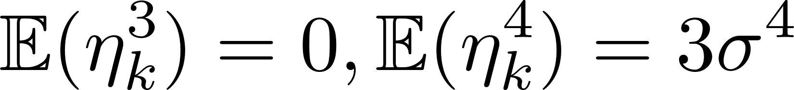

矫正效果
假设：
理论上，前面提到的两种方法 ，是无偏估计。
假设 服从高斯分布， ，且与 独立，代入得

Slide 17
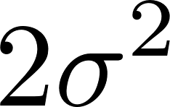
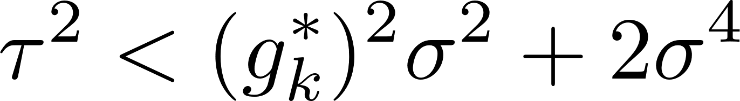
与双采样的比较
在计算量相同的情况下，若矫正单采样的batchsize为B，双采样的batchsize为B/2，方差变为 ，则：
而
令上式大于0时，单采样效果更好，此时
其中

Slide 18
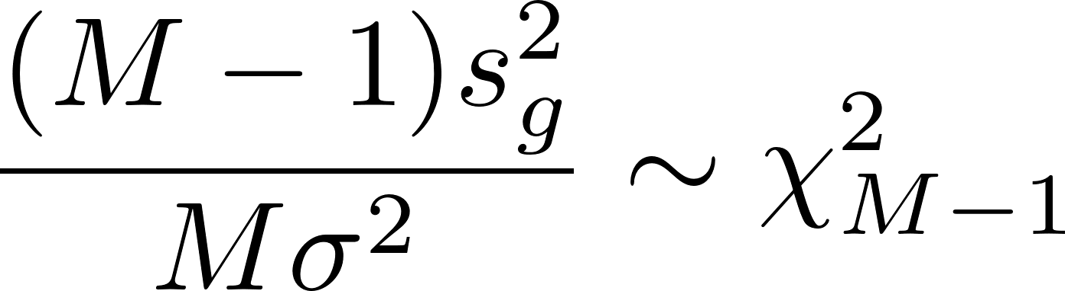
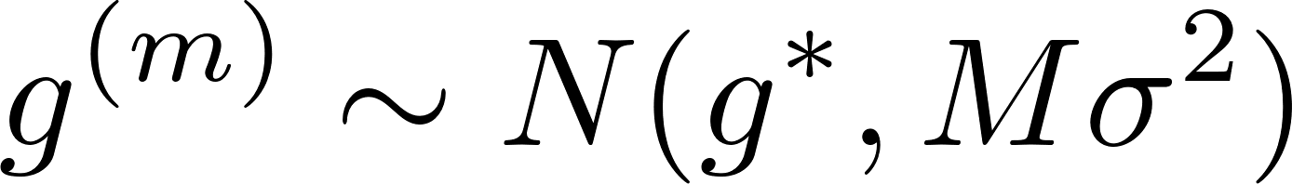
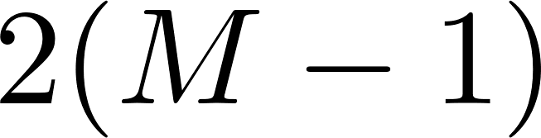
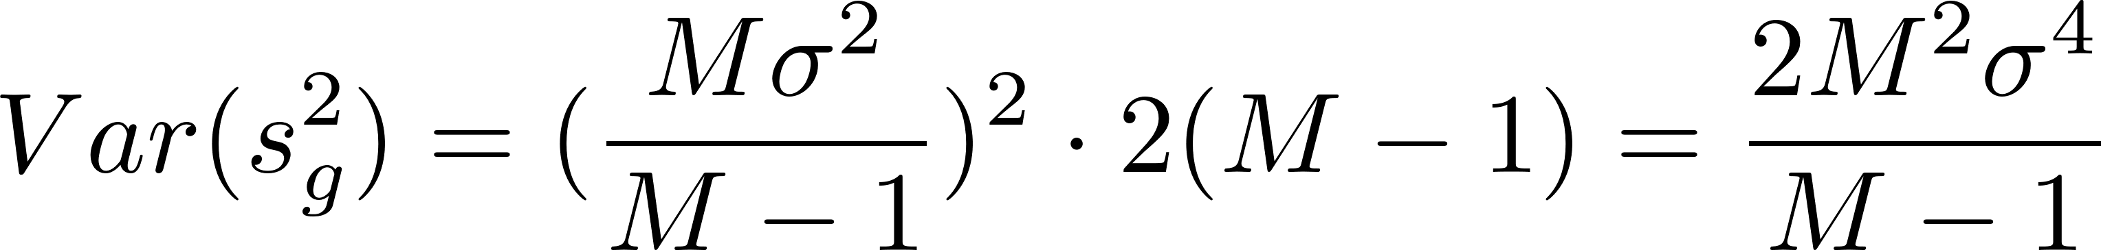
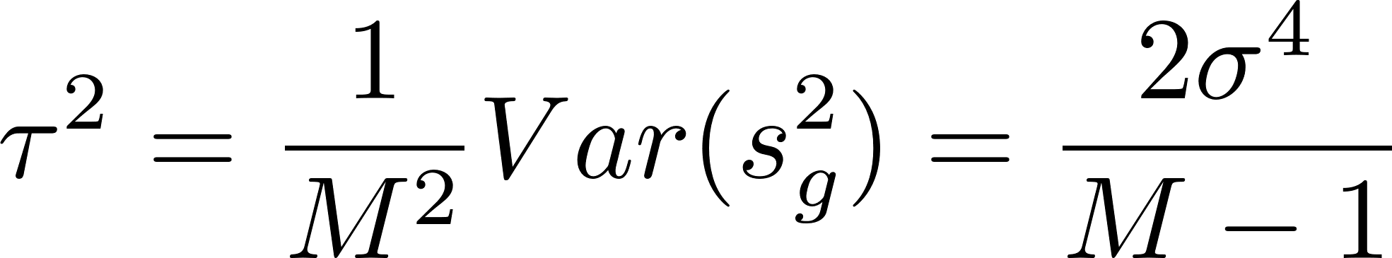
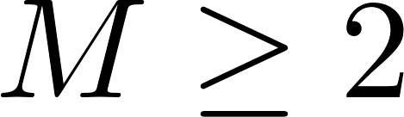
microbatch的方差估计的方差
假设 ，有结论 ，而卡方分布的方差是已知值
变形即可得 ，故
，代入 ，注意到
当 时总是成立，由此证明单样本矫正在控制控制方差方
面总是比双采样要更好。

